Slide 1

OTRAS OPCIONES TERAPÉUTICAS EN EL CÁNCER DE RECTO INFERIOR EN ESTADIOS INICIALES: PAPEL DE LA BRAQUITERAPIA EN EL CÁNCER DE RECTO
Dra. Silvia Rodriguez Villalba
Hospital ClÍnica Benidorm. Benidorm. Alicante

Slide 2


Slide 3
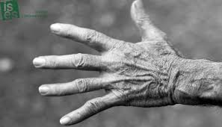
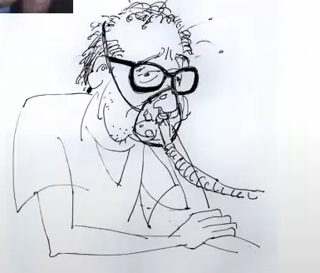
BT en cáncer de recto. ESCENARIOS
NEOADYUVANCIA A CIRUGÍA
PACIENTES POTENCIALMENTE QUIRÚRGICOS: PRESERVACIÓN DEL ESFÍNTER/ RECHAZO CIRUGÍA
PACIENTES NO QUIRURGICOS
  - Ancianos
  - Pacientes frágiles/COMORBILIDADES
6-30% con tumores curables (estadios I-III) no son tratados con cirugía.
9% SG a 3 años
Calidad de vida
Benitez Majano S, Di Girolamo C, Rachet B, Maringe C, Guren MG, Glimelius B, et al. Surgical treatment and survival from colorectal cancer in Denmark, England, Norway, and Sweden: a population-based study. Lancet Oncol 2019;20: 74–87.

Slide 4


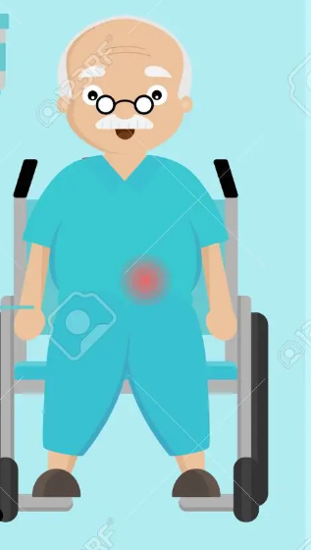
FUNCION INTESTINAL
CALIDAD DE VIDA

Slide 5
ESCALADA DE DOSIS
Dosis limitante mucosa rectal con RTE 60-65 Gy (92 Gy EQD2 necesaria para obtener 50% de RC)
Appelt AL, Pløen J, Vogelius IR, Bentzen SM, Jakobsen A (2013) Radiation dose-response model for locally advanced rectal cancer after preoperative chemoradiation therapy. Int J Radiat Oncol Biol Phys 85(1):74-80.
ESCALADA DE DOSIS
  BRAQUITERAPIA DE CONTACTO. Rayos X
  BRAQUITERAPIA ALTA TASA. HDR. Iridio 192

Slide 6
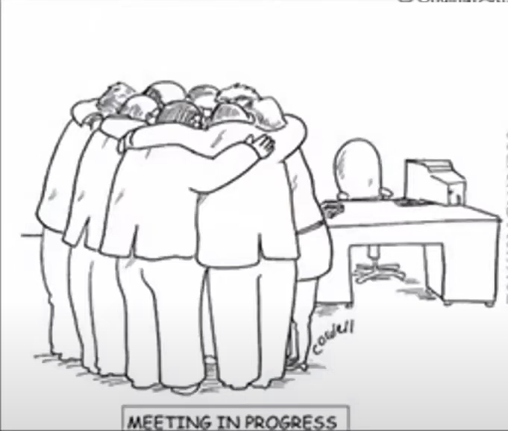
CA. DE RECTO INFERIOR
PRESERVACIÓN DEL ESFINTER
  PACIENTE
    Edad
    Sexo
    Perfil psicológico ...
    RESULTADOS NO SUPERPONIBLES A TME
    Evaluación por OR antes/durante el tratamiento de RT/BT
    ESTRICTO SEGUIMIENTO
    RESCATE QUIRURGICO. TOXICIDAD
  EQUIPO MULTIDISCIPLINAR

Slide 7
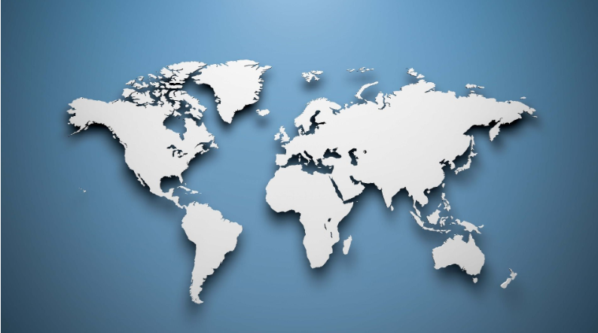
BT HDR
CANADA.
Te Vuong. McGill University, Montreal.
BT DE CONTACTO. Técnica de Papillon
FRANCIA
Jean-Pierre Gerard. Centre Antoine-Lacassagne. Niza

Slide 8
BRAQUITERAPIA RX CONTACTO

Slide 9
ICONE (International COntact radiotherapy Network. Creado en 2005)
Francia: Haute Autorit´e de Sant´e (HAS) certificó la BT de contacto para tumores de recto T1-3N0. 2008
Haute Autorit´e de Sant´e. Radioth´erapie de Contact. Rapport d’´evaluation Technologique. Available at http://www.has-sante.fr/portail/upload/docs/app lication/pdf/2009-01/rapport_rtc.pdf, 2008.
UK: The National Institute for Health and Care Excellence (NICE). 2015. Tumores precoces.
National Institute for Clinical Excellence. Low energy contact X ray brachytherapy (the Papillon technique) for early stage rectal cancer NICE interventional procedure guidance [IPG532], 2015.

Slide 10
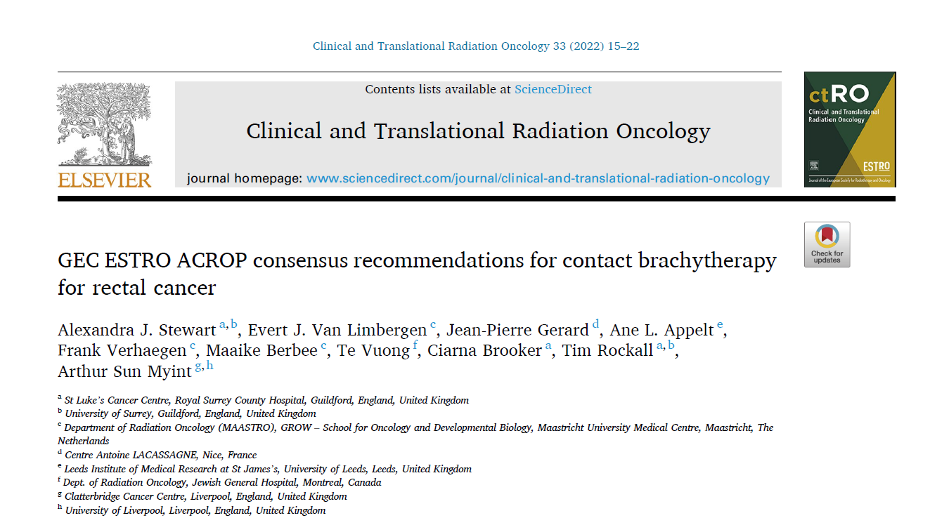
BRAQUITERAPIA RX CONTACTO
EVIDENCIA CLÍNICA

Slide 11
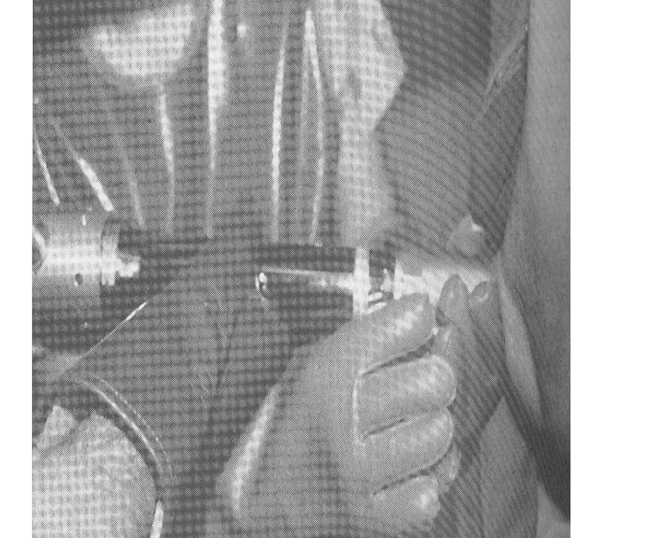
BRAQUITERAPIA RX CONTACTO
Chaoul. Berlín. 1930.
Lamarque. Montpellier. 1950.
Prof. Papillon. Lyon y Niza. 1970. Técnica de Papillon

Slide 12
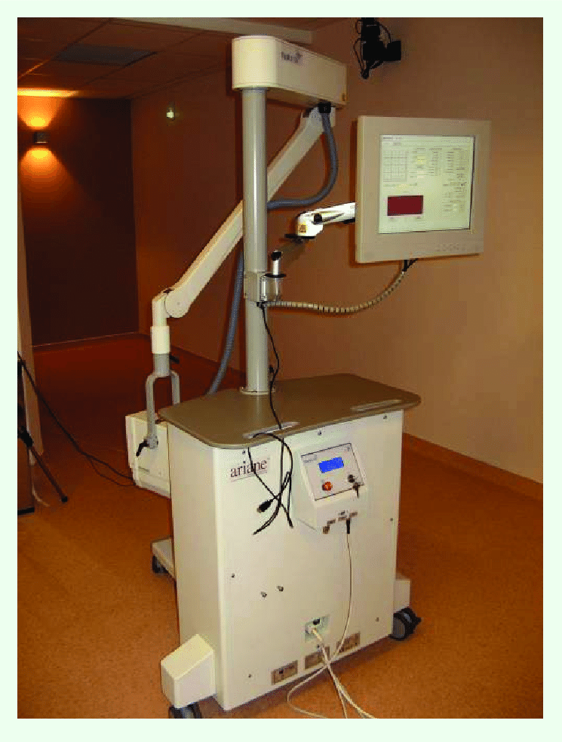
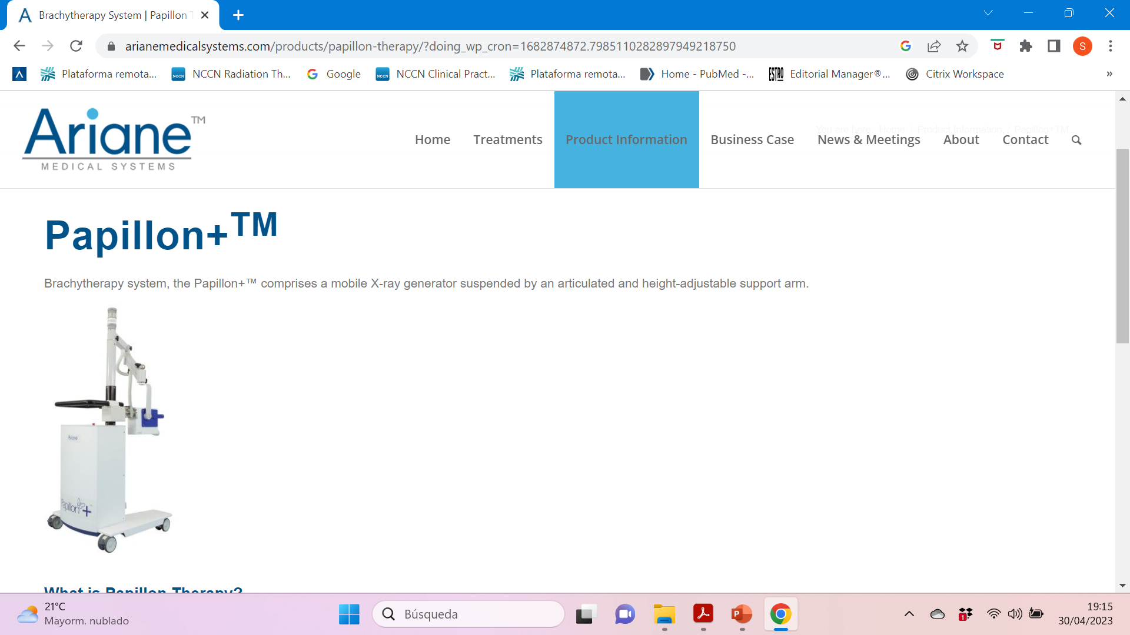
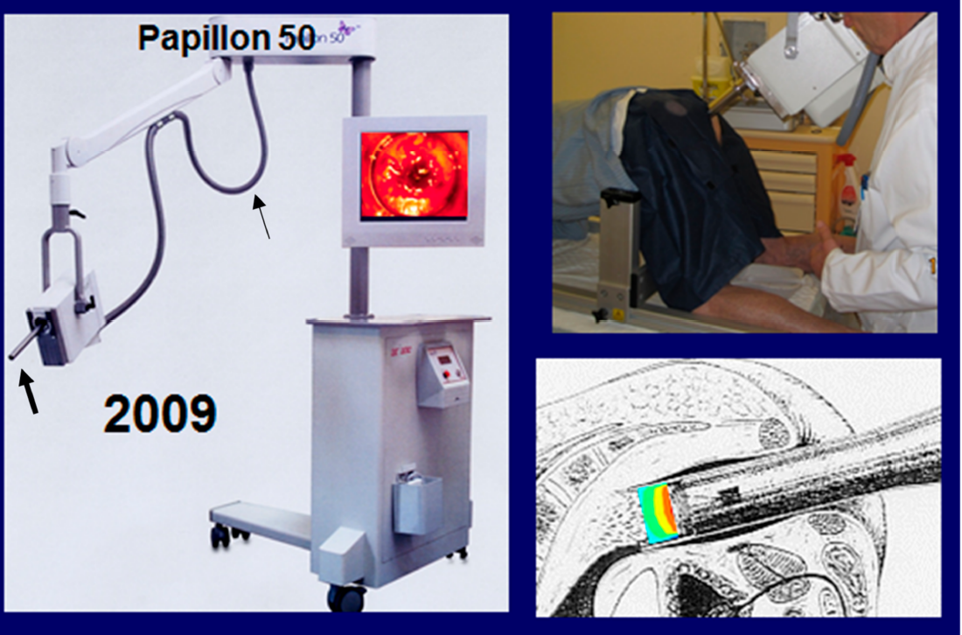
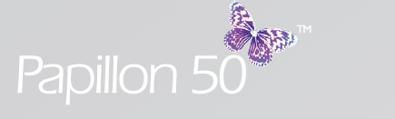
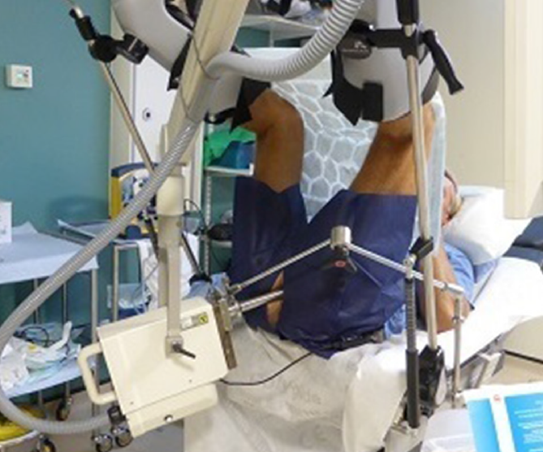
RT50 TM PHILLIPS NM
En Desarrollo:
Axxent, Xoft iCAD, San Jose, California, USA
Aplicador con ventanas laterales que permite visualizar el tumor durante el tratamiento

Slide 13
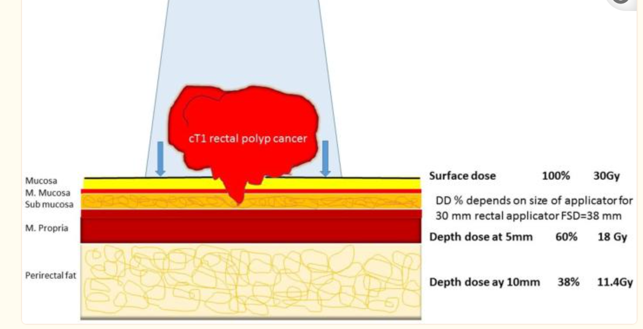
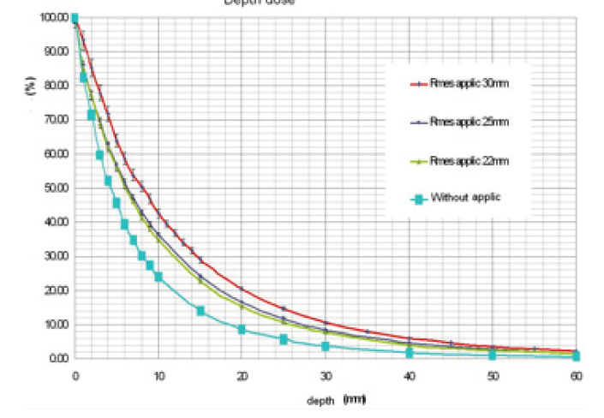
BRAQUITERAPIA RX CONTACTO
Técnica/Dosimetría
50 KV Rayos X
GTV + 5 mm (Dosis en tumor)
Ej 90 Gy (EQD2 300)
Dosis prescrita 100% en superficie mucosa (60% a 0,5 cm y 40% a 1 cm en aplicador de 3 cm). Dosis mínima.
No planificación.
Librerías (Diámetro aplicador & dosis Tiempo de tratamiento)
Cortesía GEC-ESTRO handbook of Braquitherapy. Ed 2014

Slide 14
PRINCIPIOS BÁSICOS
BT contacto
Dieta pobre en residuos 2-3 días previos.
Enemas el día anterior y el día del procedimiento
Anestésico local
Trinitrato de glicerilo (GTN) para relajación del esfínter anal.
Posición de litotomía. Posición de rodillas reservado para tumores de cara anterior de recto
CUIDADO: Hipotensión postural
Separación 2 semanas entre fracción
Si RTE previa iniciar BT tras 2-6 semanas

Slide 15
BT contacto exclusiva
Tumor accesible, móvil, exofítico a ≤ 12 cm de margen anal
Tumores ≤ 3 cm de diámetro (por el tamaño del aplicador)
< 1/3 de la circunferencia
Bien-moderadamente diferenciados.
No invasión linfo-vascular
N0M0
PACIENTE QUE ACEPTA ESTRECHO SEGUIMIENTO
EXCLUSION:
Localización canal anal
Pobremente diferenciados
Invasión linfo-vascular
T3-T4 extensos, ulcerados y fijos a estructuras adyacentes

Slide 16
BT contacto exclusiva
Dosis adaptativa: 15—35 Gy por fracción (espesor y tolerancia rectal)
Ej 4 fracciones de 2,75 Gy-30 Gy cada 2 semanas
Si tras la segunda fracción no hay respuesta RTE + QT/RESECCIÓN
“the tumour is destroyed layer by layer; each application treats a different layer of the tumour … The reduction in size affects both the width and the thickness of the lesion… The rapidity of the shrinkage is used as a guideline at each treatment to define the dose to be given and the interval before the next application”. Papillon 1982.

Slide 17
BT contacto +RTE
cT1-T2
N1
≤ 3 cm
30 Gy x 3 fracciones + RTE (45-50 Gy) +/-QT
cT1-T2-T3a
N0/N1
> 3 cm
RTE (45-50 Gy) +/-QT + 30 Gy x 3 fracciones RX contacto si respuesta y tumor residual (≤ 3 cm)
SI NO RESPUESTA TME

Slide 18
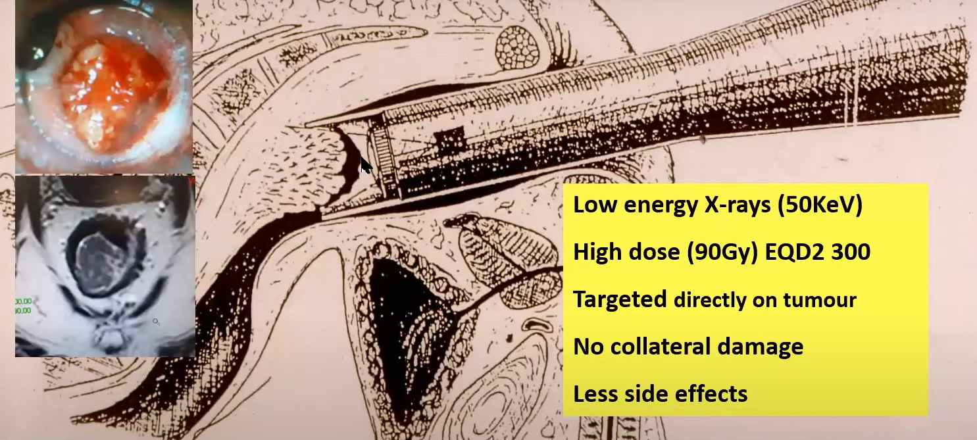
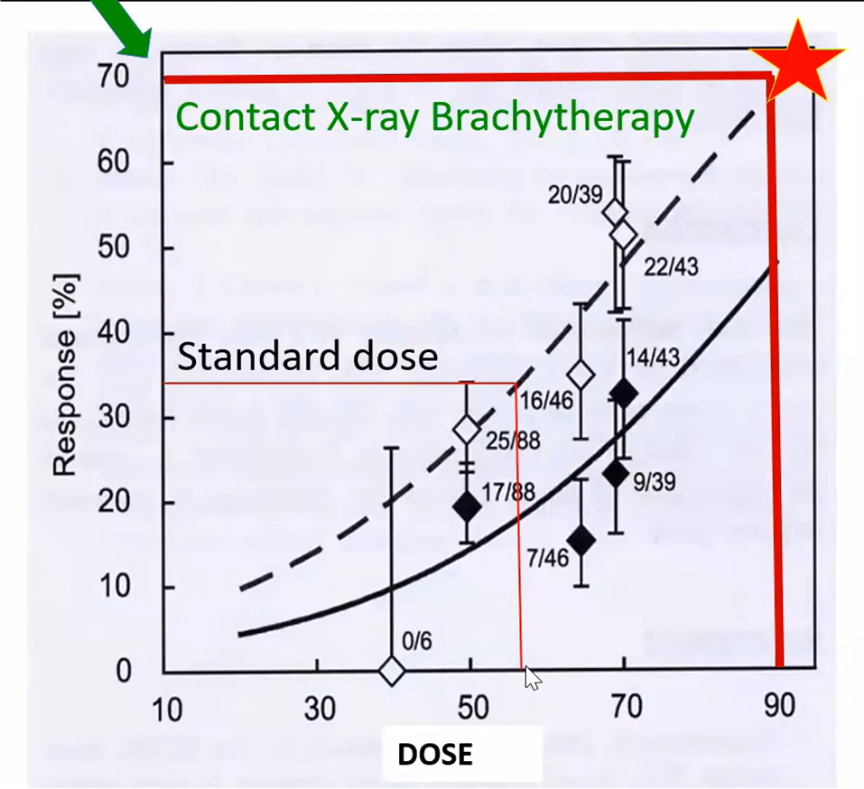

Slide 19
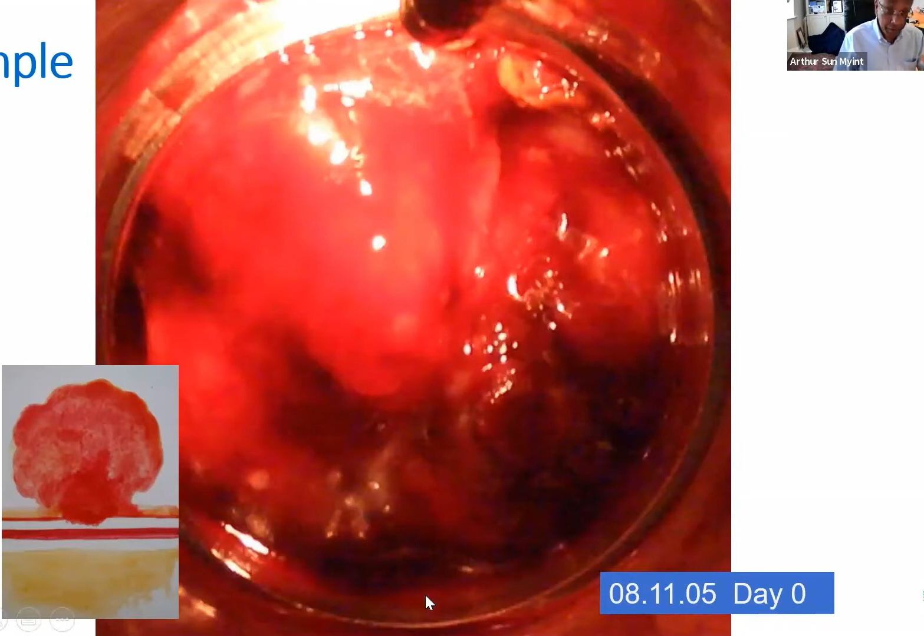
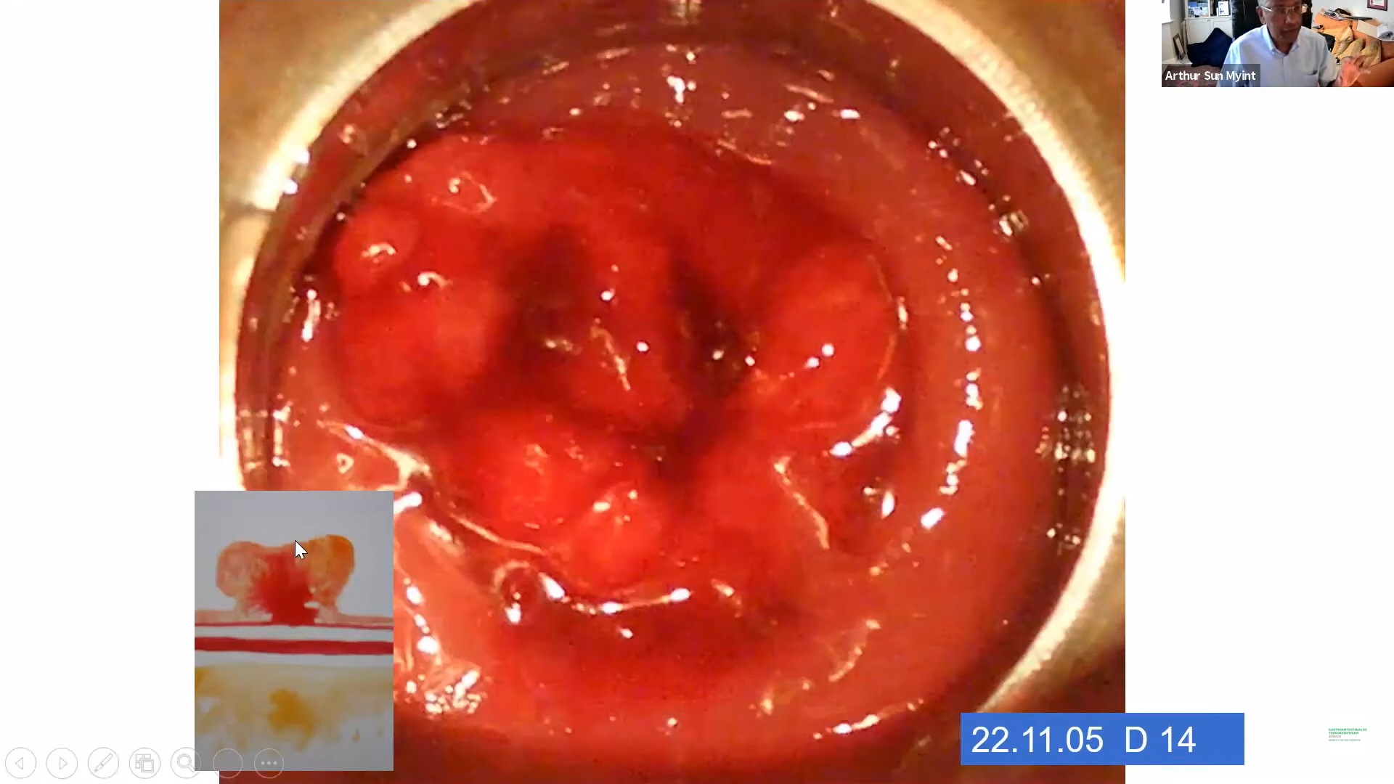
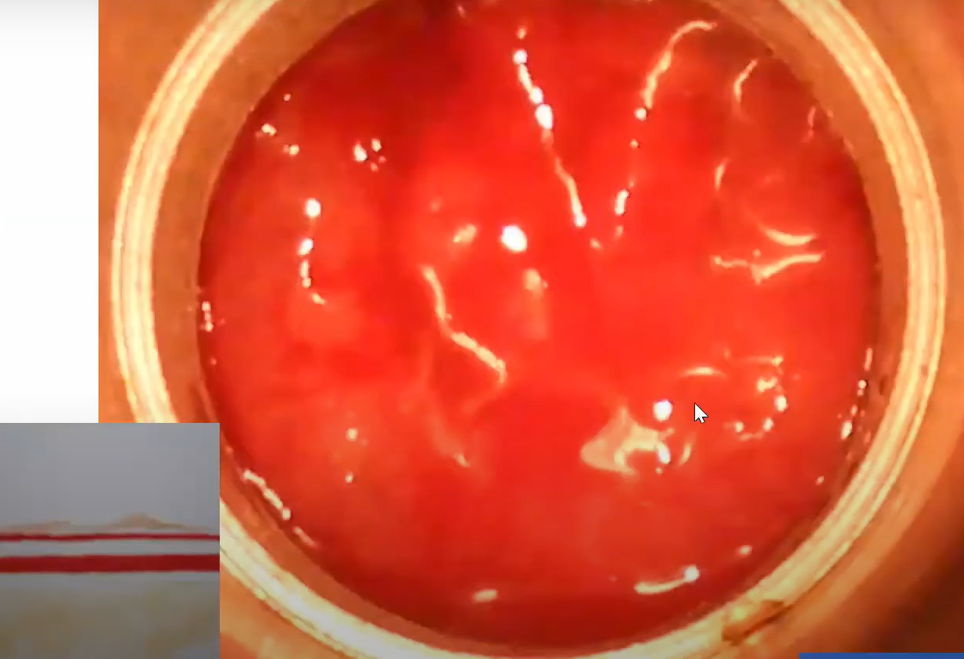
Cortesía Dr. S. Mynt

Slide 20
VALORACIÓN RESPUESTA: ¿Cuál es el momento óptimo?
6-8 semanas
BT ADAPTATIVA. RECTOSCOPIA RIGIDA durante el tratamiento
- SEGUIMIENTO: MRI y ENDOSCOPIA
1 AÑO: cada 2 meses
2 año: cada 3 meses
3 año: cada 6 meses
≥ 4 año: anual
- RESPUESTA TUMORAL

Slide 21
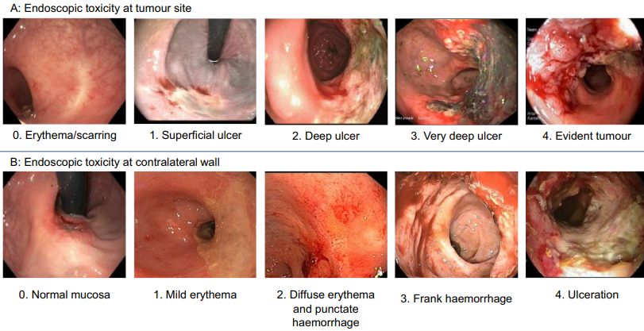
- TOXICIDAD ENDOSCOPIA (área tumoral y pared contralateral)
Escala de Khan
0 Mucosa normal
1 Eritema medio
2 Eritema difuso y puntos hemorrágicos
3 Hemorragia amplia/difusa
4 Ulceración
Rijkmans EC, van Triest V, Nout R et al. Evaluation of clinical and endoscopic toxicity after external beam radiotherapy and endorectal brachytherapy in elderly patients with rectal cancer treated in the HERBERT study. Radiother Oncol 2018 Mar;126(3):417-423. doi: 10.1016/j.radonc.2017.12.023. Epub 2018 Feb 3.

Slide 22
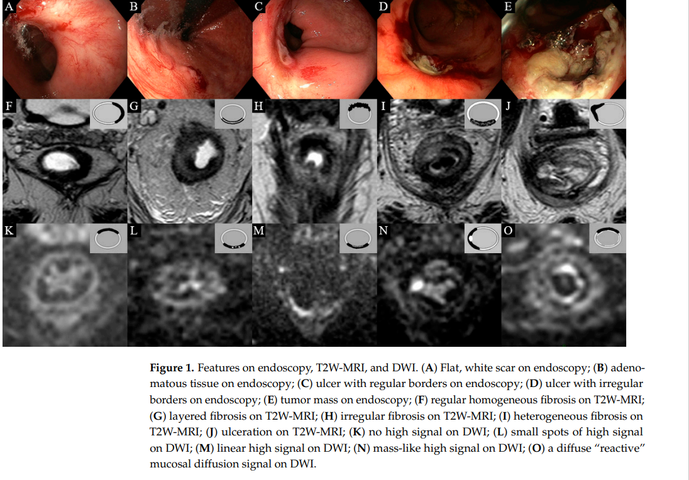
MRI
Custers PA, Maas M, Lambregts DMJet al. Features on Endoscopy and MRI after Treatment with Contact X-ray Brachytherapy for Rectal Cancer: Explorative Results. Cancers (Basel). 2022 Nov 13;14(22):5565. doi: 10.3390/cancers14225565.

Slide 23
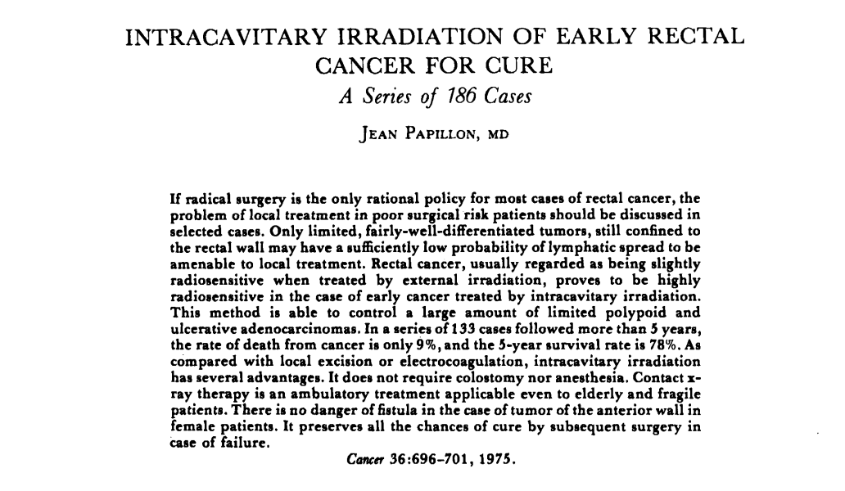
Papillon, J. Intracavitary irradiation of early rectal cancer for cure. A series of 186 cases. Cancer 1975, 36, 696–701. Available online: https://pubmed.ncbi.nlm.nih.gov/1157030/ (accessed on 28 January 2021).
186 pacientes (1951-1972)
Control local a 18 meses: 90,5% en tumores polipoides vs 74% en tumores ulcerados
However, if one wants this technique to give all its curative effect, the selection must be very strict with regard to the histologic type, the degree of infiltration, and the size and accessibility of the tumor

Slide 24
RTE + BRAQUITERAPIA RX CONTACTO + TME
RESULTADOS
The Lyon R96-02 Randomized Trial (Recto bajo < 2/3 de la circunferencia). cT2-T3. 88 p.
RT. EXTERNA 39 Gy (13 fr)
RTE RTE + Rayos X contact
pT0N0 2 % 30 % (0.001)
PRESERVACION esfínter 3a 44 % 76 % (0.004)
PRESERVACIÓN órgano a 3ª 0 % 22 %
NO DIFERENCIAS EN TOXICIDAD, CL ó SG A 2 AÑOS
Gerard, J.P.; Chapet, O.; Nemoz, C.; Hartweig, J.; Romestaing, P.; Coquard, R.; Barbet, N.; Maingon, P.; Mahe, M.; Baulieux, J.; et al. Improved sphincter preservation in low rectal cancer with high-dose preoperative radiotherapy: The Lyon R96-02 randomized trial. J. Clin. Oncol. 2004, 22, 2404–2409.
Ortholan, C.; Romestaing, P.; Chapet, O.; Gerard, J.P. Correlation in rectal cancer between clinical tumor response after neoadjuvant radiotherapy and sphincter or organ preservation: 10-year results of the Lyon R 96-02 randomized trial. Int. J. Radiat. Oncol. Biol. Phys. 2012, 83, e165–e171. Available online: https://pubmed.ncbi.nlm.nih.gov/22579379

Slide 25
BRAQUITERAPIA RX CONTACTO
RESULTADOS
UK: 200 pacientes. T2-T3
BT (30 Gy x 2 fracciones separadas dos semanas) + 45-50 Gy a la pelvis pre o post.
72% respuesta completa (11% recidiva).
Funcionalidad del esfínter: 80 % a 3 años
Toxicidad crónica ≥ G3: 0%
Myint S, Smith F, Gollins S et al. Dose Escalation Using Contact X-ray Brachytherapy After External Beam Radiotherapy as Nonsurgical Treatment Option for Rectal Cancer: Outcomes From a Single-Center Experience. Int J Radiat Oncol Biol Phys. 2018 Mar 1;100(3):565-573. doi: 10.1016/j.ijrobp.2017.10.022. Epub 2017 Oct 20.
42 pacientes. T1-T3. 60 Gy al GTV (30 fracciones de 200 cGy) + BT (5 Gy fracción única)
78% respuesta completa. 88% control local a 2 años. SG a 2 años 88%
Funcionalidad del esfínter : 72% a 1 año y 69% a 2 años
Toxicidad crónica ≥ G3: sangrado rectal 6%
Dhadda AS, Martin A, Killeen S, Hunter I. Organ Preservation Using Contact Radiotherapy for Early Rectal Cancer: Outcomes of Patients Treated at a Single Centre in the UK. Clin Oncol (R Coll Radiol) 2017 Mar;29(3):198-204. doi: 10.1016/j.clon.2016.09.014. Epub 2016 Oct 7.
Gerard et al
94pacientes.
BT (90-110 Gy en 3-4 fracciones separadas 1- 1,5 semanas) + 50 Gy a la pelvis post.
Control local a 3 años 90%
Toxicidad crónica ≥ G3: 12%
Gérard JP, Barbet N, Gal J, et al. Planned organ preservation for early T2-3 rectal adenocarcinoma: A French, multicentre study. Eur J Cancer. 2019 Feb;108:1-16. doi: 10.1016/j.ejca.2018.11.022. Epub 2018 Dec 20.

Slide 26
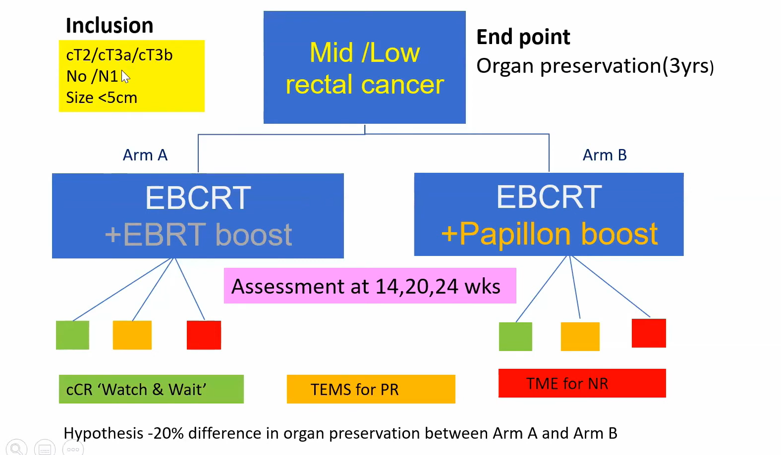
RESULTADOS
OPERA TRIAL
RTE + QT (45 Gy) + BOOST RTE (5 fr de 9 Gy) BT RX (3 fr de 30 Gy)

Slide 27
RESULTADOS
Clinical Trial
European Phase III Study Comparing a Radiation Dose Escalation Using 2 Different Approaches : External Beam Radiation Therapy Versus Endocavitary Radiation Therapy With Contact X-ray Brachytherapy 50 kiloVolts (kV) for Patients With Rectal Adenocarcinoma. OPERA TRIAL. NCT02505750. Completado.
  141 pacientes.
  Preservación esfínter a 3 años: 59 vs 81% (p=0·0026)
  Preservación esfínter T < 3 cm: 63% vs 97% (p=0·012)
  LARS < 3 85%
Myint, A.S.; Thamphya, B.; Gerard, J.-P. Does non-TME surgery of rectal cancer compromise the chance of cure? Preliminary surgical salvage data from OPERA phase III randomized trial. J. Clin. Oncol. 2021, 39, 12.
Gerard JP, Barbet N, Schiappa R ET AL. ICONE group. Neoadjuvant chemoradiotherapy with radiation dose escalation with contact x-ray brachytherapy boost or external beam radiotherapy boost for organ preservation in early cT2-cT3 rectal adenocarcinoma (OPERA): a phase 3, randomised controlled trial. Clinical Trial Lancet Gastroenterol Hepatol 2023 Apr;8(4):356- 367. doi: 10.1016/S2468-1253(22)00392-2. Epub 2023 Feb 16.
BT RX contacto

Slide 28
BRAQUITERAPIA HDR

Slide 29
DIFERENCIAS BT contacto & HDR
RX 50 KV Equipo móvil/blindaje mínimo Aplicador rígido Librerias: Diámetro aplicador & dosis Tiempo de tratamiento Prescripción: Dosis mínima | Iridio 192 Equipo fijo/Bunker Aplicador flexible Planificación TAC/RMN Prescripción: OPTIMIZACIÓN (Dosis min, Dosis máx) Volúmenes mayores de tratamiento
Diferencias radiobiológicas

Slide 30
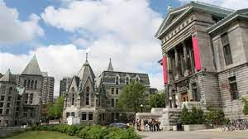
BRAQUITERAPIA HDR
1998. Universidad de McGuill (Canada)

Slide 31
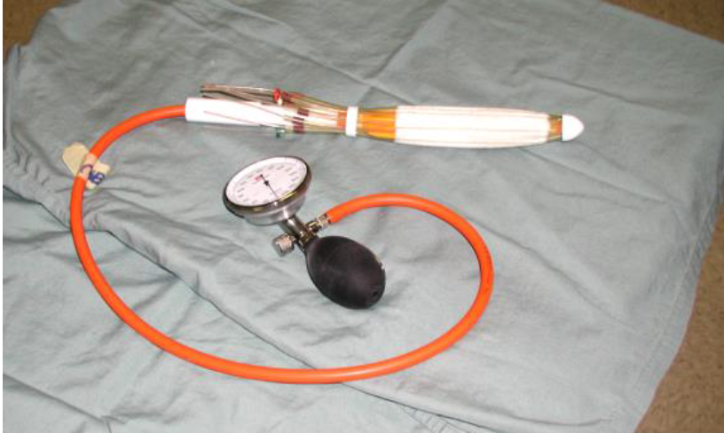
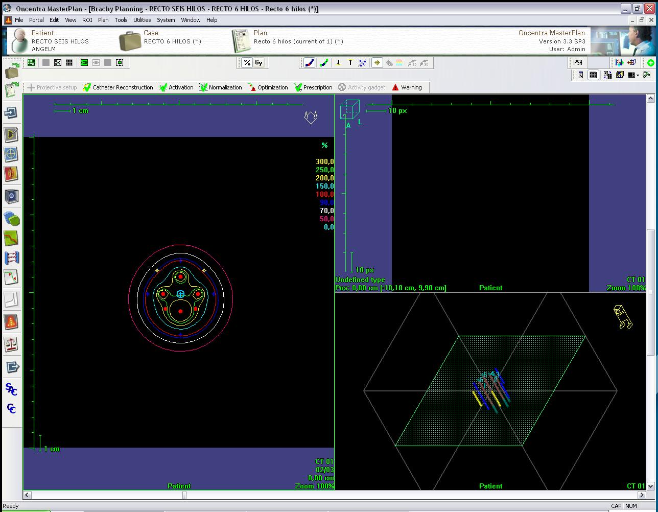
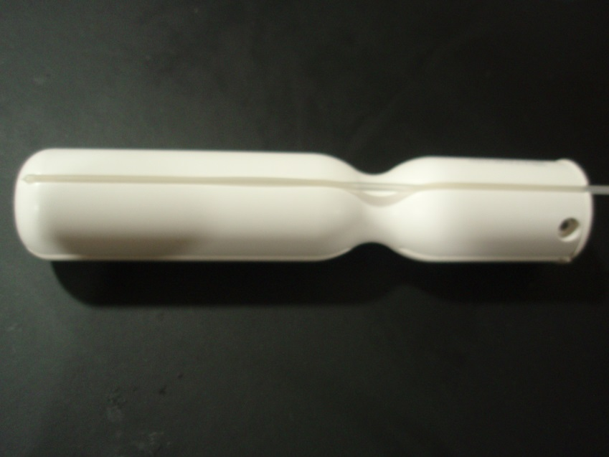
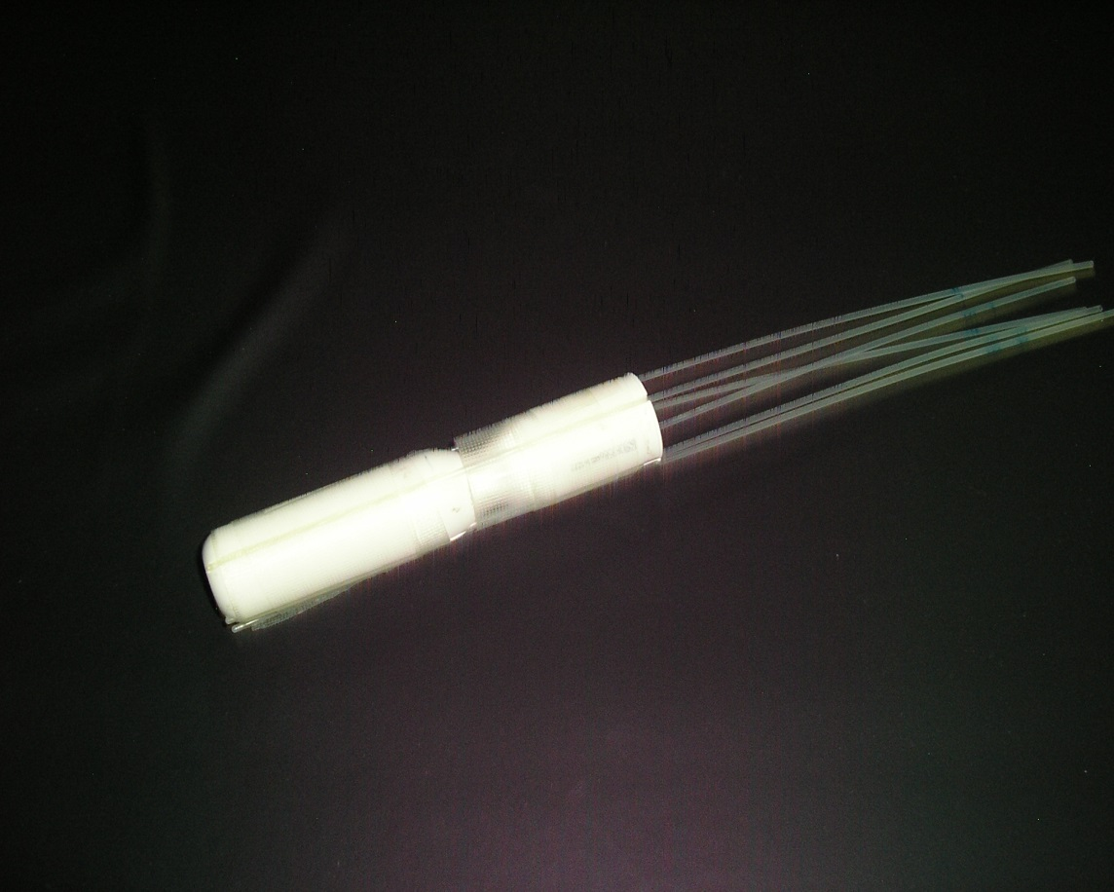
BRAQUITERAPIA ENDORECTAL HDR
APLICADORES
Novi Sad (Nucletron)
Aplicadores rígidos (Nucletron/Elekta)

Slide 32
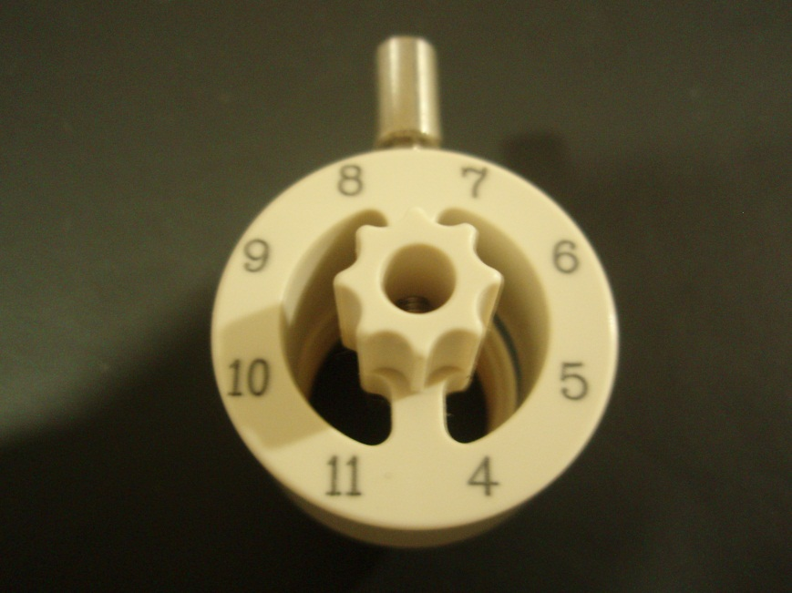
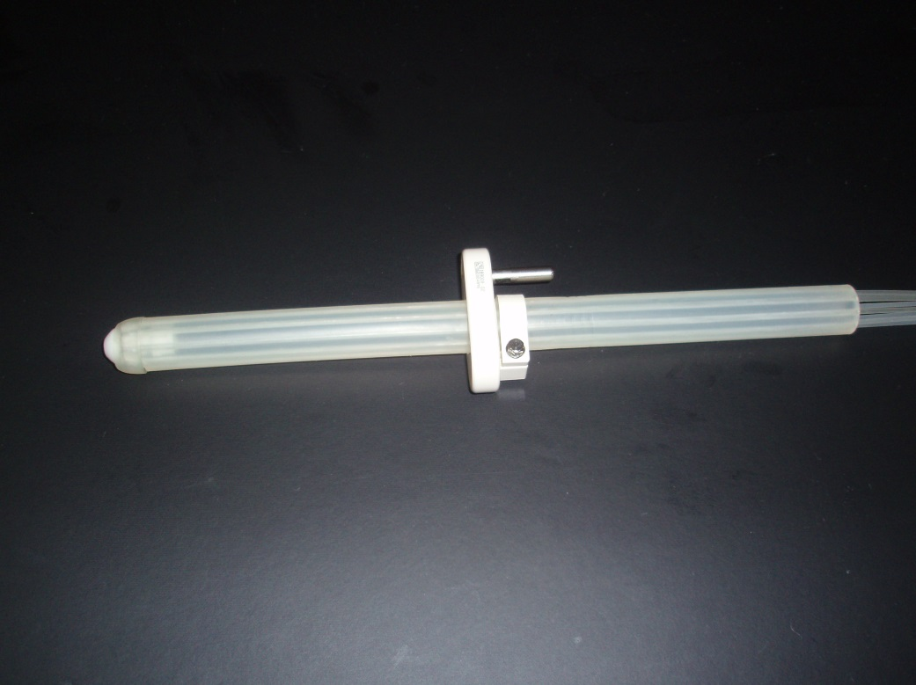
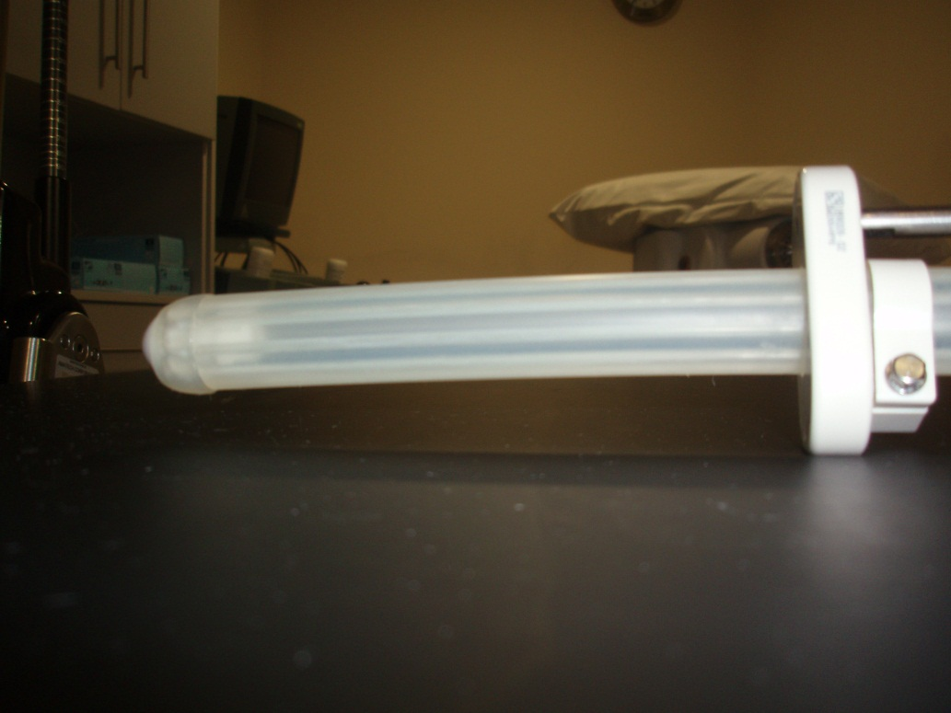
Aplicador flexible rectal (2006) (Nucletron/Elekta)
Silicona. Longitud 27 cm. Diámetro: 2 cm
8 catéteres
Distribución homogénea

Slide 33
PRINCIPIOS BÁSICOS
BT endorectal HDR
Dieta pobre en residuos 2-3 días previos.
Enemas el día anterior y el día del procedimiento
Anestésico local
Posición de litotomía.
RMN planificación/TAC planificación
Planificación
Tratamiento ambulatorio
IDEAL: IGABT. Adaptada a cada sesión de BT. Incremento del tiempo por sesión

Slide 34
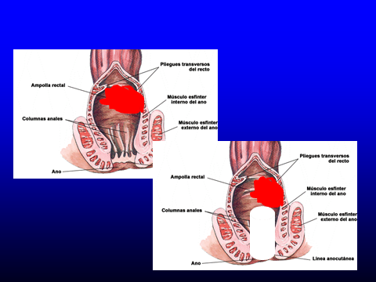
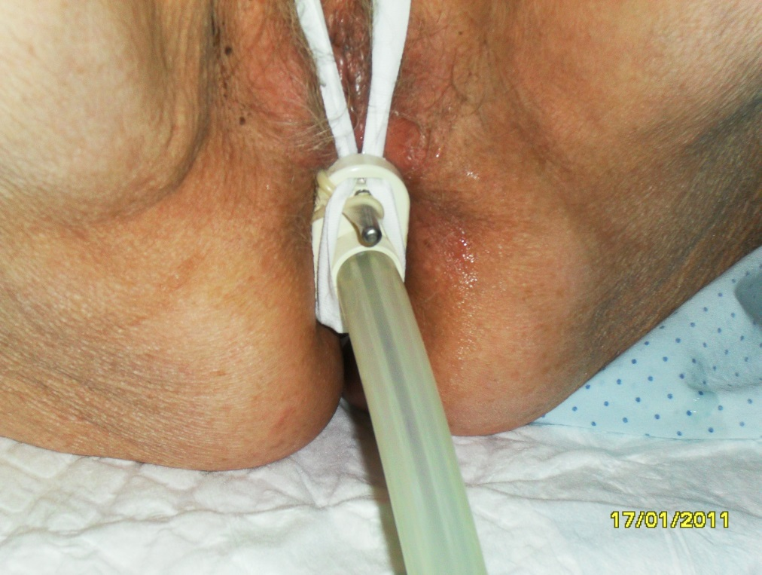
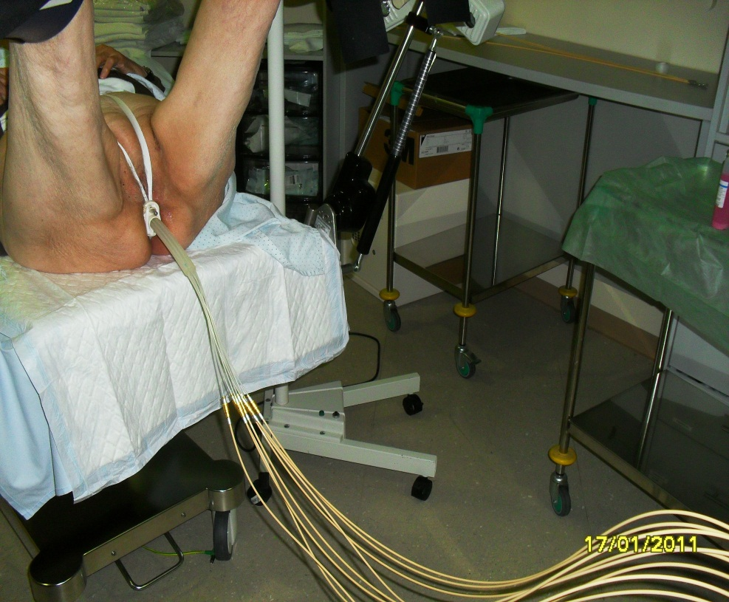
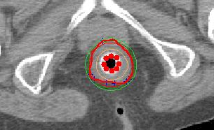

Slide 35
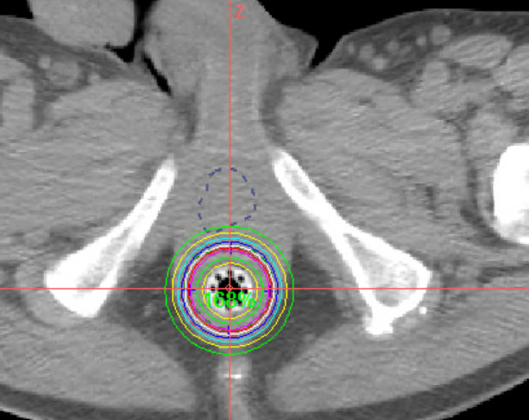
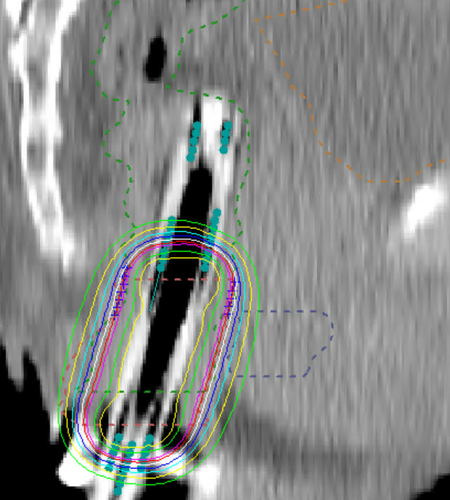
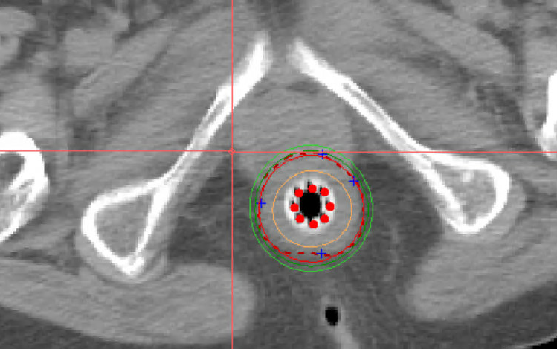
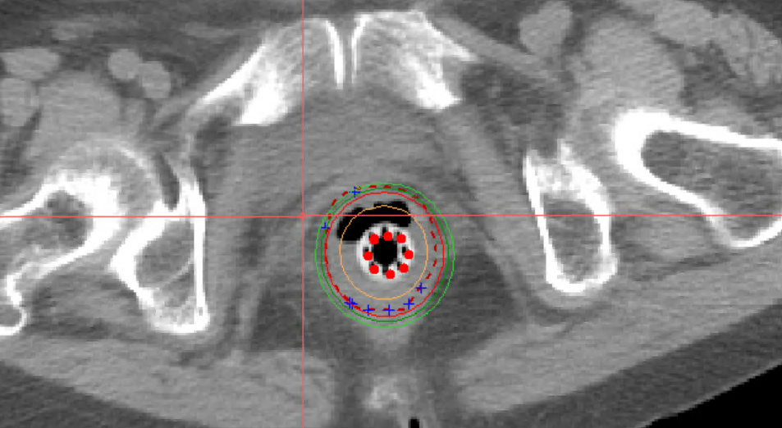

Slide 36
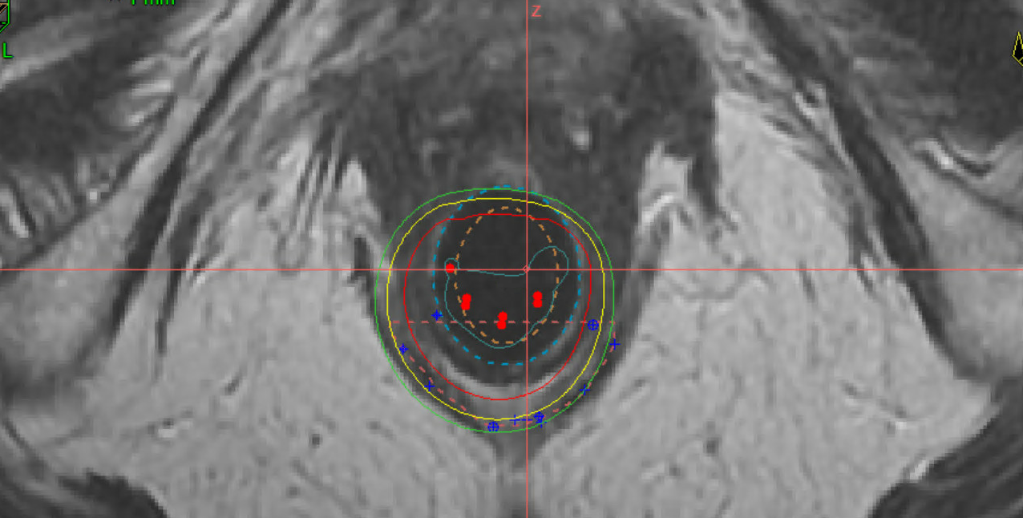
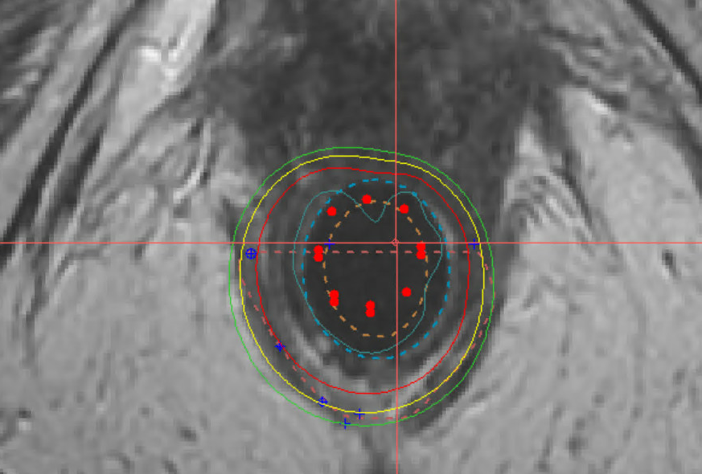
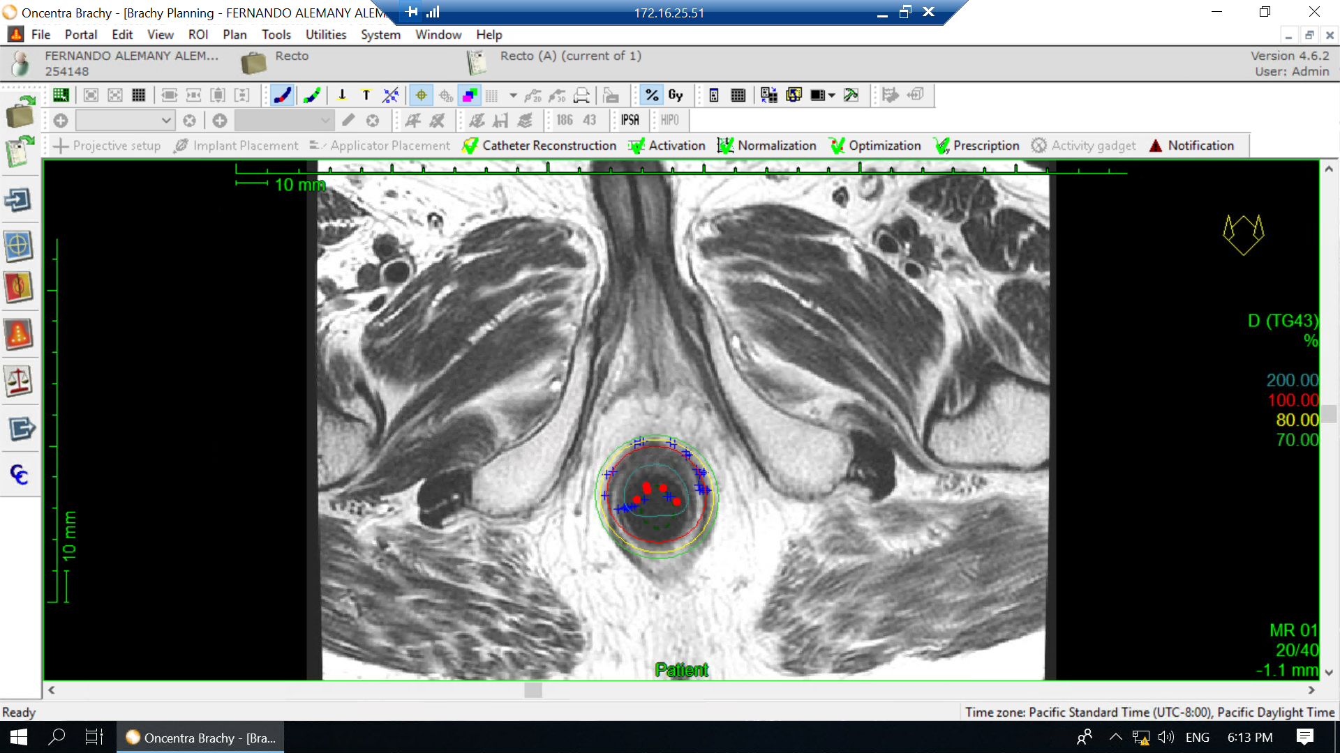
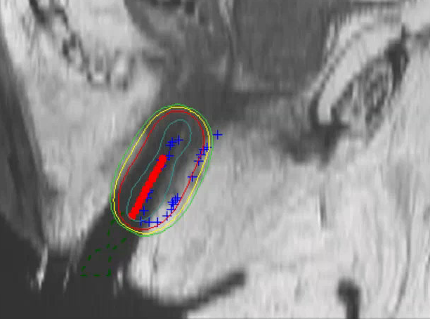

Slide 37
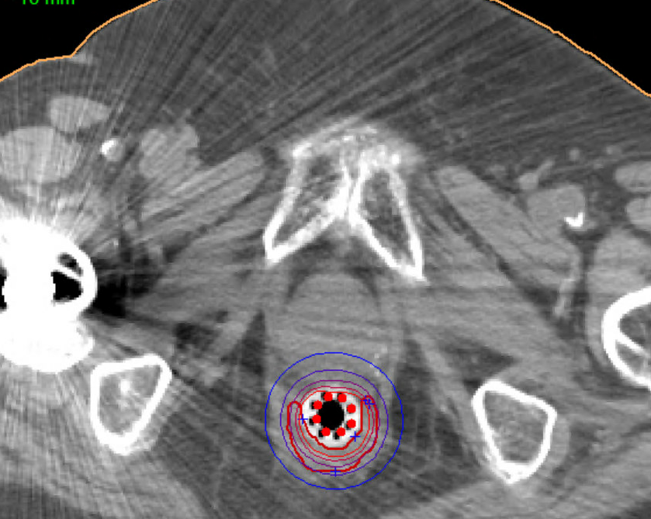
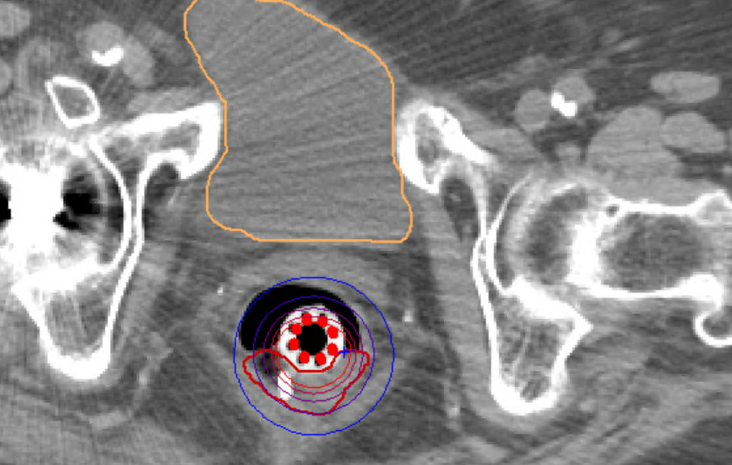
No cubrimiento.
Desestimada la BT

Slide 38
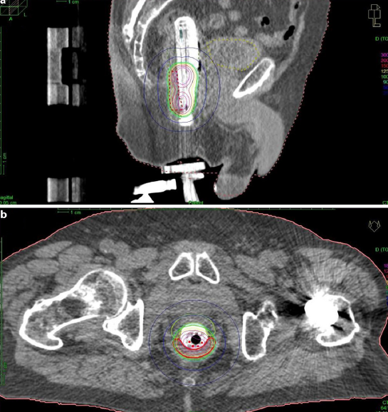
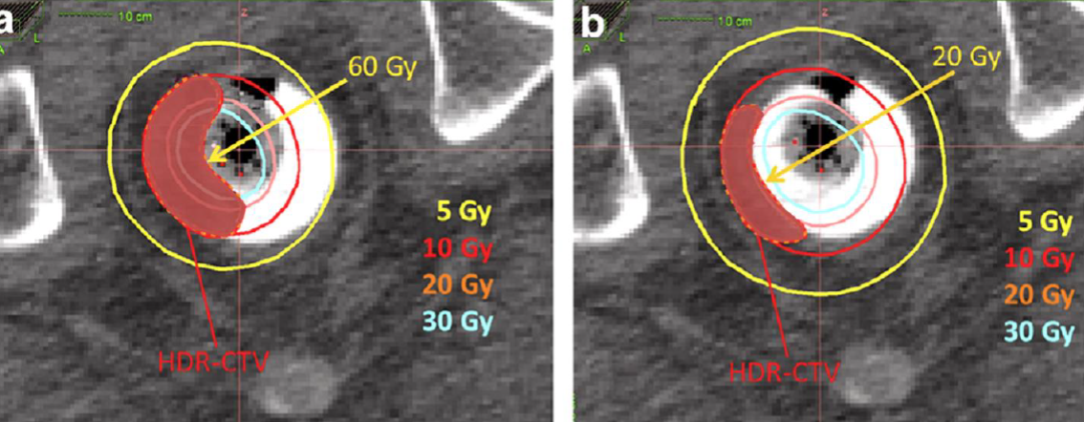
Balón endorectal. No comercializado
30-50 cc de agua o contraste iodado

Slide 39
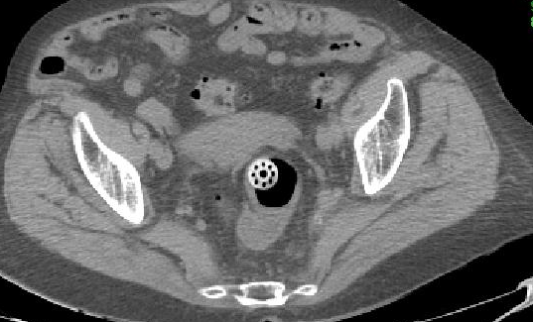
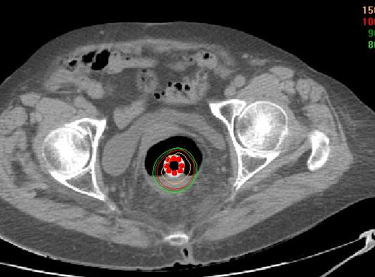

Slide 40
BRAQUITERAPIA endorectal HDR
BT endorectal HDR preoperatoria exclusiva
T2-T3. Recto bajo
4 fracciones de 6,5 Gy días consecutivos
Cirugía 6-8 semanas
pT0 32%
Control local 95,5% a 5 a
Toxicidad crónica G3: 1%
Vuong, T.; Belliveau, P.J.; Michel, R.P.; Moftah, B.A.; Parent, J.; Trudel, J.L.; Reinhold, C.; Souhami, L. Conformal Preoperative
Endorectal Brachytherapy Treatment for Locally Advanced Rectal Cancer. Dis. Colon Rectum 2002, 45, 1486–1495.
Vuong, T.; Richard, C.; Niazi, T.; Liberman, S.; Letellier, F.; Morin, N.; Hu, K.; Anderson, D.; Devic, S. High Dose Rate Endorectal
Brachytherapy for Patients With Curable Rectal Cancer. Semin. Colon Rectal Surg. 2010, 21, 115–119.
Breugom, A.J.; Vermeer, T.A.; van den Broek CB, M.; Vuong, T.; Bastiaannet, E.; Azoulay, L.; van de Velde, C.J.H. Effect of
preoperative treatment strategies on the outcome of patients with clinical T3, non-metastasized rectal cancer: A comparison
between Dutch and Canadian expert centers. Eur. J. Surg. Oncol. 2015, 41, 1039–1044.

Slide 41
BRAQUITERAPIA endorectal HDR
BT endorectal HDR + RTE. Escalada de dosis.
Danish W&W Trial:
51 pacientes. cT2-T3, N0-1. 6 cm o menos de canal anal
RTE 60 Gy al GTV (30 fracciones de 200 cGy), 50 Gy a los ganglios + BT (5 Gy fracción única)
78% respuesta completa. 58% control local a 2 años
Funcionalidad del esfínter: 72% a 1 año y 69% a 2 años
Toxicidad crónica ≥ G3: sangrado rectal 6%
Appelt AL, Pløen J, Harling H, Jensen FS, Jensen LH, Jørgensen JCR, Lindebjerg J, Rafaelsen SR, Jakobsen A. 2015. High-dose chemoradiotherapy and watchful waiting for distal rectal cancer: a prospective observational study. Lancet Oncol 16(8):919–927. https://doi.org/10.1016/S1470-2045(15)00120-5
HERBERT phase I trial (inoperables/ancianos)
38 pacientes. Mediana edad 83 años. cT2-T3. N0-2
RTE 39 Gy pelvis (13 fracciones de 300 cGy) + BT (3 fracciones de 5-8 Gy. Semanal). Inicio 6 semanas tras RTE.
60% respuesta completa. 55% control local a 2 años
Toxicidad crónica ≥ G3: sangrado rectal 33%. G4: 4%
Rijkmans, E.C.; Cats, A.; Nout, R.A.; van den Bongard, D.H.J.G.; Ketelaars, M.; Buijsen, J.; Rozema, T.; Franssen, J.-H.; Velema, L.A.; van Triest, B.; et al. Endorectal Brachytherapy Boost After External Beam Radiation Therapy in Elderly or Medically Inoperable Patients With Rectal Cancer: Primary Outcomes of the Phase 1 HERBERT Study. Int. J. Radiat. Oncol. Biol. Phys. 2017, 98, 908–917.
94 pacientes. Edad mediana 82 años. cT1-T4, cN0/N+
RTE + QT: 40 Gy (16 fracciones de 250 cGy) + BT (3 fracciones semanales 10 Gy)
86,2% respuesta completa.
72,8 % control local a 2 años
SG a 2 años 64%
Toxicidad crónica G3: sangrado rectal 12,8%
Garant A, Magnan S, Devic S, Martin AG, Boutros M, Vasilevsky CA, Ferland S, Bujold A, DesGroseilliers S, Sebajang H, Richard C, Vuong T. Image Guided Adaptative Endorectal Brachytherapy in the non operative management in patients with rectal cancer. Int J Radiat Oncol Biol Phys. 2019 Dec 1;105(5):1005-1011. doi: 10.1016/j.ijrobp.2019.08.042. Epub 2019 Aug 30.PMID: 31476417
EQD2: 66,3 Gy
EQD2: 61-78,3 Gy
EQD2: 91,7 Gy

Slide 42
BRAQUITERAPIA endorectal HDR + RTE
A Phase III Study Testing Two Dose Escalation Strategies to Increase the Population of Complete Responders After Radiation Therapy in the Context of Organ Preservation for Patients With Rectal Cancer. MORPHEUS III. NCT03051464. Reclutamiento.
cT2-cT3aN0M0. T: ≤ 50% de la luz, ≤ 5 cm de longitud, ≤ 10 cm de margen anal
40 p
  RTE 45 Gy (25 fr) + 5-Fu/Capacitabina
    A. Boost RTE 9 Gy (1,8 Gy fr x 5) + QT oral
    B. 3 semanas al finalizar la RTE: HDR 3 x 10 Gy
    Respuesta completa: 50% vs 90%
    Toxicidad G3 HDR: 10%
Garant, A.; Vasilevsky, C.; Boutros, M.; Khosrow-Khavar, F.; Kavan, P.; Diec, H.; Desgroseilliers, S.; Faria, J.; Ferland, E.; Pelsser, V.; et al. OC-0621 Interim Safety Analysis and Preliminary Results of the Morpheus Phase III Study. Radiother. Oncol. 2021, 161, S486–S487.
BT HDR

Slide 43
TOXICIDAD
FUNCIONALIDAD INTESTINAL. Resultados BT endorectal
  LOW ANTERIOR RESECTION SYNDROME (LARS) score
    No (score 0-20) 65%
    Menor (score 21-29)
    Mayor (score 30-42)
  VAIZEY incontinencia score
    Menor (score 0-11)
    Mayor (score 12-24)
  Memorial Sloan-Kettering anal sfinter score
    Excelente 50%
    Bueno
    Justo
    Pobre

Slide 44
TOXICIDAD
    Revisión exhaustiva de la literatura. 38 artículos seleccionados. Pacientes tratados entre 1951-2014
    Dificultad de valoración y comparación entre estudios.
    La mayoría de los datos descrita la toxicidad al finalizar tratamientos combinados (QT+RTE+BT)
    RECTITIS aguda: dolor, tenesmo, movimientos intestinales frecuentes, mucosidad y sangrado
    RECTITIS CRÓNICA: rectorragia, urgencia rectal, diarrea, estenosis rectales, fístulas
    SANGRADO RECTAL CRÓNICO < 10% CON AMBAS TÉCNICAS
    TOXICIDAD URINARIA (1%)
A systematic review comparing radiation toxicity after various endorectal techniques Brachytherapy 2019 Jan-Feb;18(1):71-86.e5. doi: 10.1016/j.brachy.2018.10.001. Epub 2018 Nov 3.Verrijssen AS, Opbroek T, Bellezzo M et al.

Slide 45
VALORACIÓN RESPUESTA
SI RESPUESTA COMPLETA….
- SEGUIMIENTO: RMN y ENDOSCOPIA
1-3 año: cada 3 meses
3-4 año: cada 6 meses
≥ 5 año: anual
- RESPUESTA TUMORAL
Rectoscopia normal
Tacto rectal con palpación blanda, no sospechosa
No tumor en RMN
- Si en 2 endoscopias sucesivas hay pequeña zona de ulceración de consistencia blanda se considera “CASI RESPUESTA COMPLETA”. Se mantiene la vigilancia

Slide 46
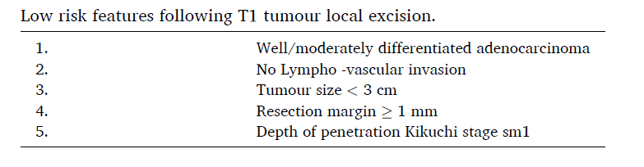
OTRAS INDICACIONES
POLIPOS MALIGNOS
  BT ENDOCAVITARIA EXCLUSIVA si < 3 cm.
  RTE + BT ENDOCAVITARIA si ≥ 3 cm
pT1 con resección incompleta o márgenes próximos y factores de bajo riesgo EN PACIENTES NO CANDIDATOS A CIRUGIA. BT ENDOCAVITARIA EXCLUSIVA.
  BT (30 Gy x 3 fracciones separadas dos semanas)
  192 pacientes
  Control local a 3 años 92%
Dhadda, A.; Myint, A.S.; Thamphya, B.; Hunter, I.; Hershman, M.; Gerard, J.P. A multi-centre analyisi of adjuvant contact X-ray brachytherapy (CXB) in rectal cancer patients treated with local excision- Preliminary results of the CONTEM 1 study. Radioth. Oncol. 2021, 162, 195–201.
Smith, F.M.; Pritchard, D.M.;Wong, H.; Whitmarsh, K.; Hershman, M.J.; Sun Myint, A. A cohort study of local excision followed by adjuvant therapy incorporating a contact X-ray brachytherapy boost instead of radical resection in 180 patients with rectal cancer. Color. Dis. 2019, 21, 663–670. Available online: https://pubmed.ncbi.nlm.nih.gov/30742736/ (accessed on 4 February 2021).

Slide 47
OTRAS INDICACIONES
Estadios pT1 SM2 (invasión 1/3 medio de la submucosa) o pT2 TRAS EXCISIONES LOCALES en pacientes NO CANDIDATOS A CIRUGIA con factores de riesgo:
RTE + QT + BT ENDOCAVITARIA. CONTEM 1
  Invasión linfo-vascular (LVI)
  SM2-3 Kikuchi level
  Márgenes afectos ó desconocidos (R1/Rx)
194 pacientes.
BT (30 Gy x 2 fracciones separadas dos semanas) + 45-50 Gy a la pelvis pre o post.
94 % control local a 6 años
Menos recidivas locales en el grupo de BT pre RTE (4% vs 15%)
Dhadda A, Sun Myint A, Thamphya B, Hunter I, Hershman M, Gerard JP. A multi-centre analysis of adjuvant contact X-ray brachytherapy (CXB) in rectal cancer patients treated with local excision - Preliminary results of the CONTEM1 study. Radiother Oncol. 2021 Sep;162:195-201. doi: 10.1016/j.radonc.2021.07.021. Epub 2021 Jul 27.

Slide 48
REFLEXIONES
La BT endorectal tiene/tendrá su papel en pacientes muy bien seleccionados con deseo de preservación de órgano/ esfínter
Otros escenarios: ancianos, pacientes con comorbilidades/ frágiles
Diagnóstico precoz/ Screening
Multidisciplinariedad/ equipos entrenados/ cumplimiento de tiempos
Seguimiento estricto….coste/beneficio

Slide 49

MUCHAS GRACIAS

